Slide 1
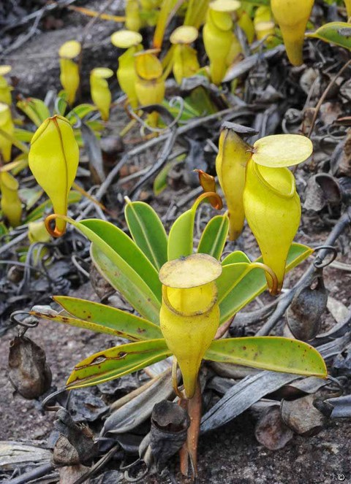
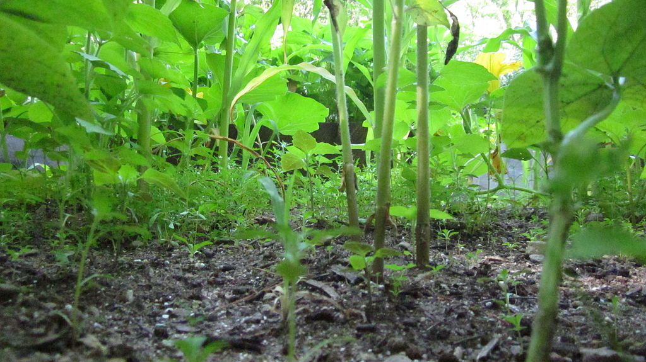
Stonka

Slide 2
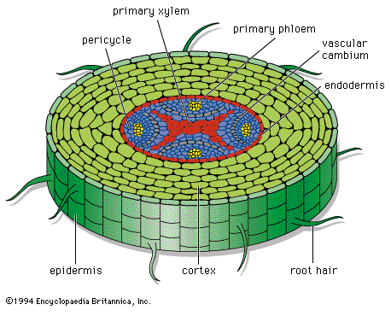
Opakovanie

Slide 3
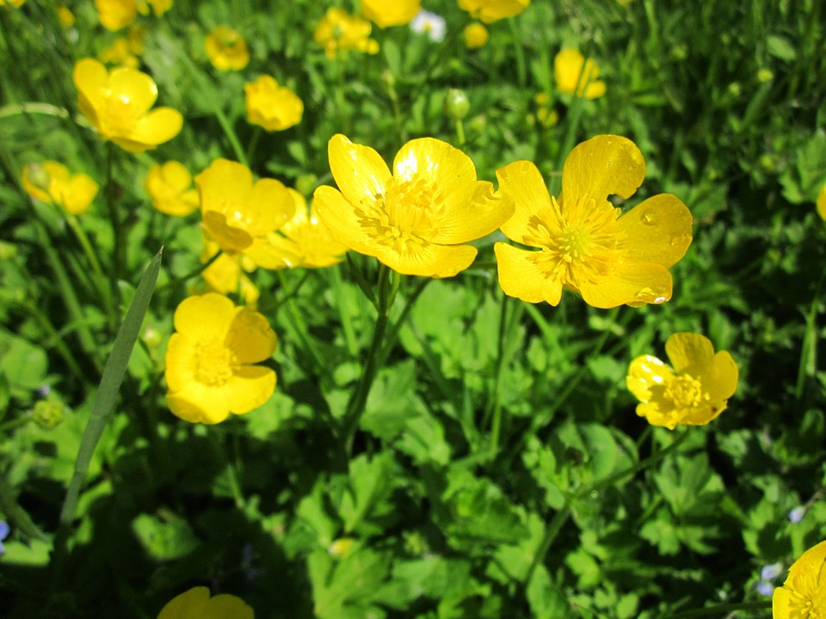
Stonka
Stonka – a, nadzemná časť rastliny
b, dvíha rastlinu k svetlu
c, vyrastajú z nej listy a kvety

Slide 4
Funkcia stonky
Spája koreň a listy
Prúdia v nej látky dvoma smermi
Nepohlavné rozmnožovanie

Slide 5
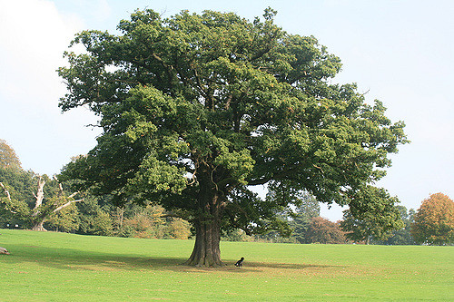
Kvitnúce rastliny
byliny
koruna
dužinatá stonka
dreviny
kmeň

Slide 6
Stavba stonky bylín a drevín

Slide 7
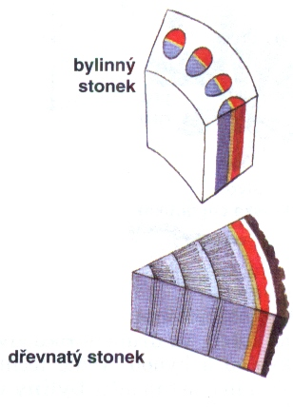
Stonkou bylín a drevín prúdia látky
Prúdenie látok zabezpečujú cievne zväzky
Cievne zväzky – drevná časť a lyková časť

Slide 8
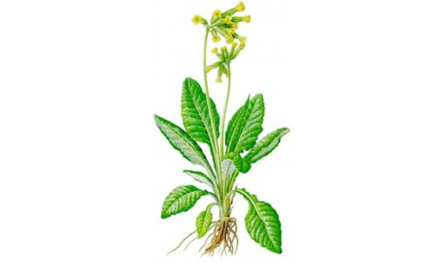
Drevná časť cievnych zväzkov rozvádza anorganické látky – z koreňa do listov.
Lyková časť vedie organické látky z listov do koreňa.
Anorganické látky
Organické látky

Slide 9
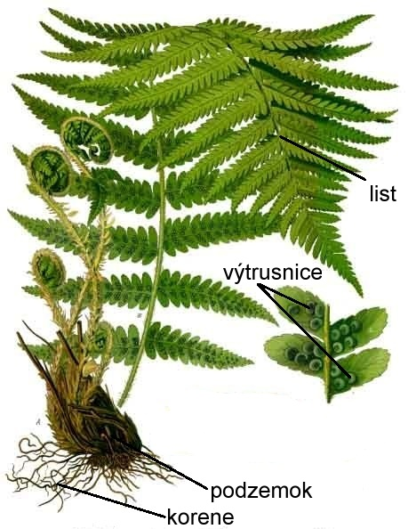
Typy dužinatých stoniek

Slide 10
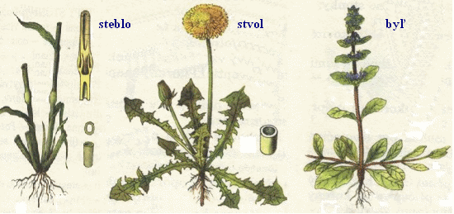
Typy dužinatých stoniek
Byľ – stonka s listami (fialka, hluchavka)
Stvol – neolistená stonka s prízemnou ružicou listov (púpava)
Steblo – dutá článkovaná stonka (tráva, pšenica)
Podzemok – pod zemou (papraď)

Slide 11
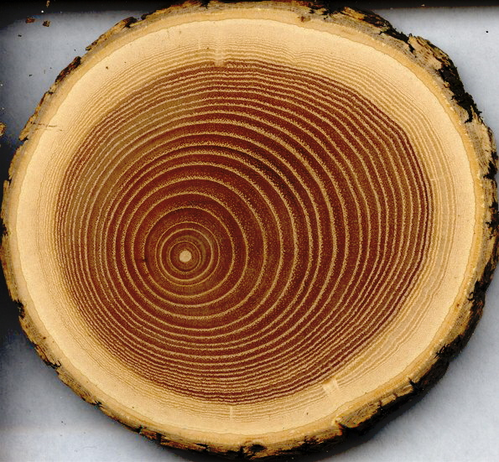
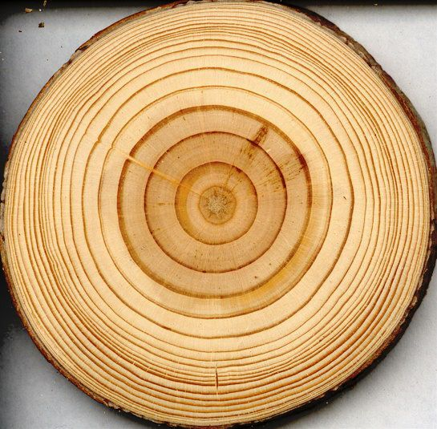
Dreviny
Dreviny – rastú niekoľko rokov
Prírastky dreva – vrstvy bledého a tmavého dreva – letokruhy
Podľa letokruhov sa určuje vek stromov

Slide 12
púčiky
Na stonke sa nachádzajú púčiky. Vrcholovým púčikom stonka rastie do dĺžky. Z niektorých bočných púčikov vyrastajú bočné rozkonárenia stonky. Z ďalších púčikov vyrastajú kvety a listy.

Slide 13
Ďakujem za pozornosť ☺

